Slide 1
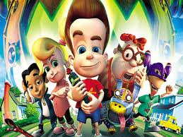

Slide 2
Επίδραση στη ζωή του ανθρώπου
Ζούμε σε μια εποχή που τα πάντα γύρω μας αλλάζουν. Αντιλαμβανόμαστε ότι αυτό έχει να κάνει με τον αυξανόμενο ρυθμό της τεχνολογίας,τις νέες εφευρέσεις, τις νέες επινοήσεις.Ολοένα και περισσότερο ο σύγχρονος άνθρωπος διαμορφώνει τη ζωή του μέσα από τη χρήση νέων τεχνολογιών.

Slide 3
Προβληματισμοί για τη χρήση των νέων τεχνολογιών
Ειδικοί γλωσσολόγοι φοβούνται ότι η γραπτή επικοινωνία μέσω
internet ή SMS, καταστρέφει την ικανότητα του ανθρώπου να διατυπώνει
τις σκέψεις του σωστά με το λόγο,
γεμίζοντάς τον με μισόλογα, ακρωνύμια που αντικαθιστούν λέξεις και
Το 75% των νέων δεν μπορεί να αντέξει χωρίς το κινητό τηλέφωνο.
φράσεις και εικονίδια που αποτυπώνουν συναισθήματα.

Slide 4
Πεδία εφαρμογής νέων τεχνολογιών
Σύμφωνα με κάποια στοιχεία ένας Αμερικανός έφηβος στα 18 του έχει παρακολουθήσει στην τηλεόραση 200.000 πράξεις βίας, εκ των οποίων οι 40.000 είναι φόνοι.
οι τηλεπικοινωνίες, οι επιχειρήσεις-βιομηχανίες, η πληροφορική, η πολεοδομία, η ιατρική, η γεωργία και,φυσικά, η εκπαίδευση.

Slide 5
Εκπαίδευση
Oι νέες τεχνολογίες είναι σε θέση να δημιουργήσουν ένα εντελώς νέο τοπίο.
Τα βασικότερα μέσα εφαρμογής των νέων τεχνολογιών στην εκπαίδευση είναι ο διαδραστικός πίνακας και ο φορητός υπολογιστής.
Ο προτζέκτορας προβάλλει εικόνα από τον υπολογιστή στην επιφάνεια του πίνακα. Ο χρήστης μπορεί να αλληλεπιδράσει με τα εικονιζόμενα αντικείμενα, χρησιμοποιώντας την αφή.

Slide 6
Ο φορητός ηλεκτρονικός υπολογιστής: Η ενσωμάτωση του φορητού υπολογιστή στην τάξη στόχο έχει να αποτελέσει ένα ουσιαστικό εργαλείο τόσο στα χέρια του μαθητή όσο και του εκπαιδευτικού.

Slide 7
Σύγχρονες εφευρέσεις
Η μεγαλύτερη κρεμαστή γέφυρα του κόσμου (04-01-2008)
Τον Απρίλιο του 1998, μετά την κοπή της κορδέλας των εγκαινίων, 1500 καλεσμένοι περπάτησαν στη μεγαλύτερη κρεμαστή γέφυρα του κόσμου που ενώνει την πόλη Kobe της Ιαπωνίας με το νησί Awaji.
Η μορφή της γέφυρας είναι απλή. Αποτελείται από δυο πυλώνες και τρία ανοίγματα.

Slide 8
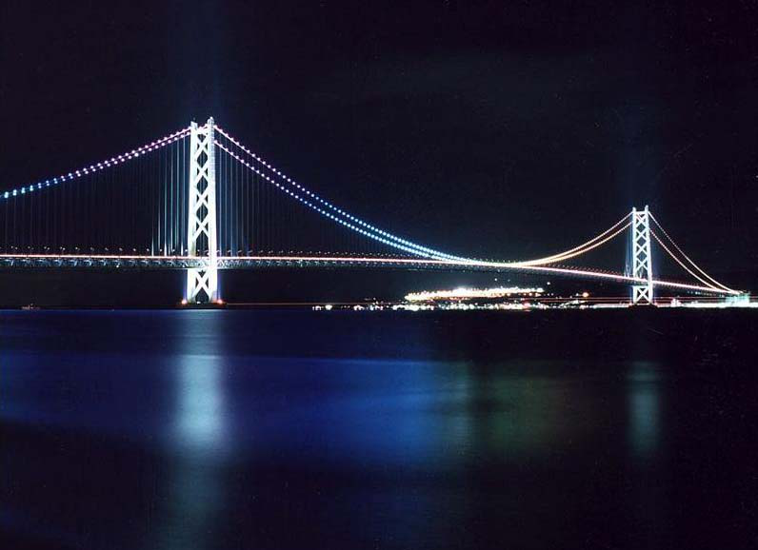

Slide 9
Δυο μεγάλα καλώδια στηρίζονται στους πυλώνες και είναι αγκυρωμένα στις ακτές. Από τα δυο μεγάλα καλώδια κρέμεται το κατάστρωμα της γέφυρας.

Slide 10
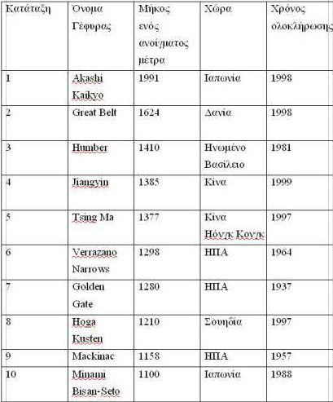
Οι δέκα μεγαλύτερες κρεμαστές γέφυρες του κόσμου με βάση το άνοιγμα

Slide 11
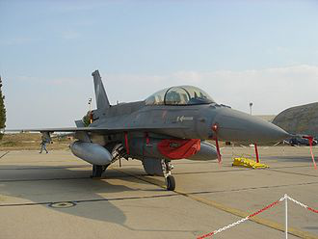
F-16 Fighting Falcon (Μαχόμενο Γεράκι)
Είναι ένα μοντέρνο μαχητικό αεροσκάφος κατασκευασμένο στις ΗΠΑ.
Οι μεγάλες του δυνατότητες σε ταχύτητα, ευελιξία, ικανότητα στροφής και περιστροφής το κάνουν έναν από τους πιο δύσκολους αντιπάλους στον αέρα. Το F-16 κατασκευάστηκε από την General Dynamics.

Slide 12
ΠΙΘΑΝΕΣ ΕΦΕΥΡΕΣΕΙΣ ΓΙΑ ΤΟ ΜΕΛΛΟΝ
Μηχανή του χρόνου
Ισαάκ Νέυτων:«Ο απόλυτος, πραγματικός και μαθηματικός χρόνος, ρέει αδιατάρακτα χωρίς αναφορά σε οποιονδήποτε εξωτερικό παράγοντα»
Διαίρεση του χρόνου σε τρία μέρη: το παρόν, το παρελθόν και το μέλλον.
Στις αρχές του 20ου αιώνα έγινε σαφές ότι αυτή η θεώρηση του χρόνου δεν μπορούσε να είναι σωστή. Η αποκάλυψη των ατελειών στην κοινή μας αντίληψη περί χρόνου συνδέεται άμεσα με τον Άλμπερτ Αϊνστάιν και τη θεωρία της σχετικότητας,η οποία αφαίρεσε κάθε νόημα από την παγκόσμια διαίρεση του χρόνου σε παρελθόν, παρόν και μέλλον και έστρωσε το δρόμο για το ταξίδι στο χρόνο.

Slide 13
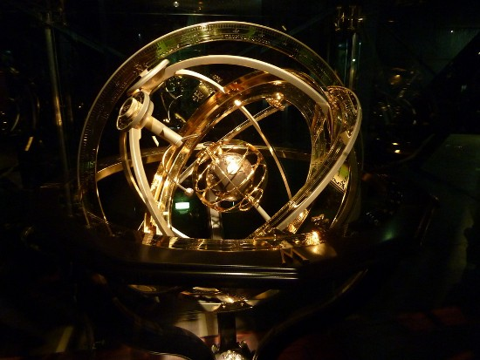

Slide 14
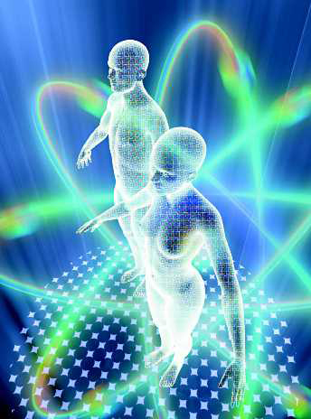
Tηλεμεταφορά
Ο αυστριακός φυσικός Anton Zeilinger κατάφερε για πρώτη φορά την εξαϋλωση ενός φωτονίου,την τηλεμεταφορά των πληροφοριών της δομής του και την ανασύστασή του σε άλλο τόπο.
Ο φυσικός διευκρίνισε ότι “η ύλη δε μεταφέρεται ποτέ.Εκείνο που τηλεμεταφέρεται είναι οι πληροφορίες μέσω του συστήματος.

Slide 15
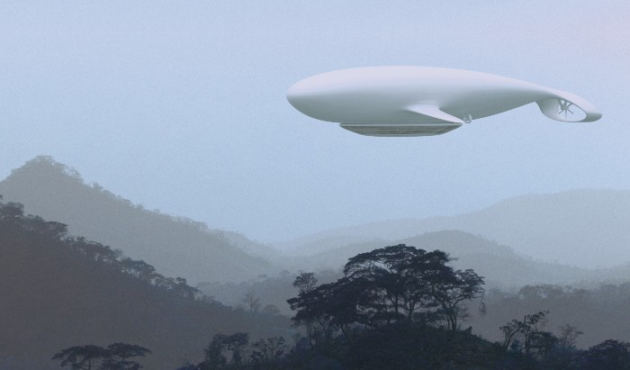
Συγκρίσεις μέλλον-παρόν
Αερόπλοια
Τα αερόπλοια είναι μεσουράνησαν από το 1925 έως τις 6 Μαΐου 1937 οπότε και ανεφλέγη το Χίντεμπουργκ, το μεγαλύτερο και πιο πολυτελές αερόπλοιο της εποχής.

Slide 16
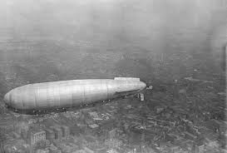
Το Αερόπλοιο ή Ζέππελιν είναι ένα είδος αεροπλάνου που σχεδίασε και κατασκεύασε ο Φέρντιναντ Φον Ζέππελιν. Η πρώτη πτήση του έγινε στις 20 Ιουλίου του 1900.

Slide 17
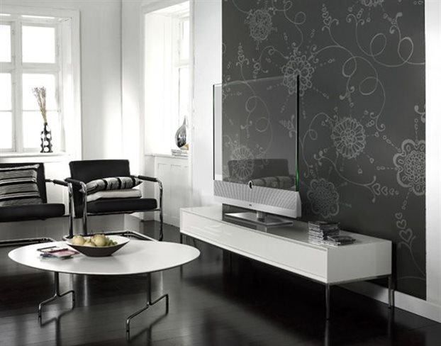
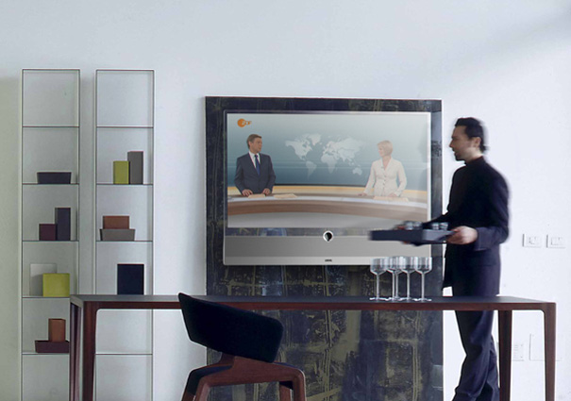
ΤΗΛΕΟΡΑΣΗ
Η συσκευή θα διαθέτει διάφανη οθόνη που θα «εξαφανίζεται» κατά την απενεργοποίησή της
Aνήκει στον Μάκλ Φρίμπε και στην εταιρεία Loewe.

Slide 18
Η τηλεόραση είναι ένα σύστημα τηλεπικοινωνίας που χρησιμεύει στη μετάδοση και λήψη κινούμενων εικόνων και ήχου εξ αποστάσεως.

Slide 19
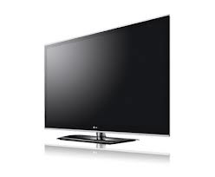
Η ασύρματη λήψη γίνεται με δύο τρόπους: Ο ένας τρόπος είναι η λήψη με κεραία στραμμένη σε κάποιο επίγειο σταθμό εκπομπής.
Ο δεύτερος τρόπος είναι η λήψη από δορυφόρο μέσω δορυφορικής κεραίας (πιάτο) και ειδικού δέκτη

Slide 20
Διάσημοι επιστήμονες
Ο Αλεξάντερ Γκράχαμ Μπελ
Γεννήθηκε στο Εδιμβούργο στις 3 Μαρτίου 1847-2 Αυγούστου 1922
Παρακολούθησε μαθήματα στο βασιλικό γυμνάσιο του Εδιμβούργου και στη συνέχεια σπούδασε στο Πανεπιστήμιο του Εδομβούργου και στο Πανεπιστημιακό κολέγιο του Λονδίνου.
Τον Απρίλιο του 1903 ο Μπελ ανακάλυψε τον πολλαπλό τηλέγραφο.

Slide 21
Στις 7 Μαρτίου του 1876 το Γραφείο Ευρεσιτεχνίας των Η.Π.Α έδωσε στον Μπελ το σχετικό δίπλωμα που κατοχύρωνε τη συσκευή που μεταδίδει τον ήχο και τη φωνή τηλεγραφικώς.

Slide 22
Το 1880 το έργο του και οι εφευρέσεις του γίνονται γνωστές στην Ευρώπη και η Γαλλία τον τιμά με το ειδικό βραβείο. Πέθανε στις 2 Αυγούστου του 1922 στο Κέιπ Μπρίτον Άιλαντ, στη Νέα Σκωτία του Καναδά.

Slide 23
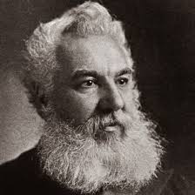

Slide 24
Ο Νίκολα Τέσλα
Γεννήθηκε στο Σμίλιαν 10 Ιουλίου 1856-7 Ιανουαρίου 1943
Ήταν Σέρβοκροάτη, εφευρέτης, μηχανολόγος, ηλεκτρολόγος μηχανικός, και ένας από τους σημαντικότερους φυσικούς στην ιστορία της επιστήμης.
Το 1863 μετακόμισε με τους γονείς του στο Γκόσπιτς όπου ο Νίκολα έλαβε τη βασική εκπαίδευση και έμαθε τη γερμανική γλώσσα.

Slide 25
Το 1870 συνέχισε την εκπαίδευση του μέχρι το 1873 στο Real Gymnasium

Slide 26
Στις 26 Ιουνίου του έτους 1873 αποφοίτησε με βαθμό «πολύ καλά» και επέστρεψε στη γενέτειρά του όπου προσβλήθηκε από χολέρα. Χρειάστηκε εννέα μήνες για να αναρρώσει.

Slide 27
Η πρώτη αφορούσε ένα υποθαλάσσιο δίκτυο σωλήνων που θα επέτρεπε τη γρήγορη αποστολή αλληλογραφίας και δεμάτων από τη μία ήπειρο στην άλλη, και η δεύτερη ένα στάσιμο δακτύλιο κατά μήκος του ισημερινού που θα επέτρεπε τους χρήστες του να μεταβαίνουν, χωρίς να μετακινούνται, σε διαφορετικά σημεία της Γης καθώς αυτή θα περιστρεφόταν ως προς το δακτύλιο.

Slide 28
Το 1891 ο Τέσλα εφηύρε το πηνίο που φέρει το όνομά του.
Aναγνωρίστηκε ως ο εφευρέτης του ραδιοφώνου το 1955.
Το 1937 ένα αμάξι χτύπησε τον Τέσλα σπάζοντάς του αρκετά πλευρά και κλονίζοντας σοβαρά την υγεία του.
Τελικά πέθανε το 1943 στις 7 του Γενάρη αλλά τον βρήκαν νεκρό δυο μέρες μετά γιατί είχε κρεμάσει, όπως έκανε πάντα, στην πόρτα του δωματίου του την επιγραφή «ΜΗΝ ΕΝΟΧΛΕΙΤΕ, ΕΡΓΑΖΟΜΑΙ».

Slide 29
Μαρία Σταυροπούλου
Νικολέττα Σιαπέρα
Βασιλική Σιαπέρα
Άρτεμις Χρονοπούλου
Πέτρος Τσομπανίδης

